Slide 1
Dự đoán nguy cơ trễ hạn
thanh toán thẻ tín dụng
Project 08 | Học máy cơ bản
Thành viên: Trần Huy, Duy Huy
Giảng viên: [bổ sung]
Ngày báo cáo: [bổ sung]

Slide 2
Bài toán và mục tiêu
Dự đoán nguy cơ default trong tháng kế tiếp từ dữ liệu lịch sử
Đầu vào: hạn mức, PAY_*, số dư hóa đơn và khoản thanh toán 6 tháng.
Đầu ra: xác suất default và cảnh báo theo ngưỡng đã chốt.
Phạm vi: học tập và hỗ trợ nhắc thanh toán.
Không dùng mô hình để tự động quyết định cấp tín dụng.
Project 08 | 2/11

Slide 3
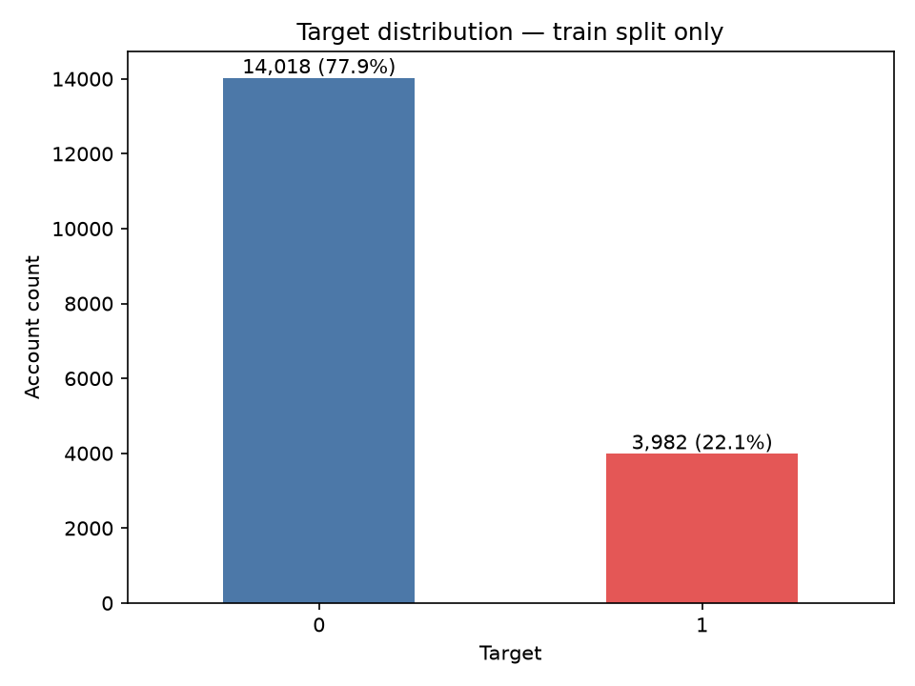
Dữ liệu UCI
Default of Credit Card Clients: 30.000 khách hàng, 25 cột
Target: default_payment_next_month.
23 đặc trưng: 14 biến số liên tục và 9 biến phân loại.
ID chỉ phục vụ quản lý bản ghi, không đưa vào mô hình.
Hình: phân bố target chỉ trên train
Project 08 | 3/11

Slide 4
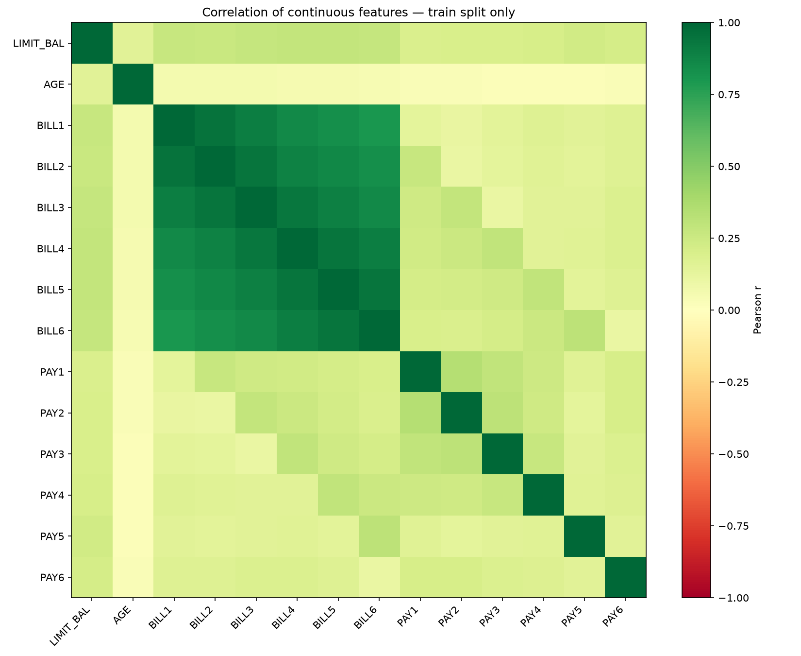
Quy trình và chống rò rỉ dữ liệu
Train/validation/test giữ vai trò tách biệt
Chia stratify 60/20/20 với random_state = 42.
EDA chỉ thực hiện trên train.
Imputation, scaling và one-hot nằm trong Pipeline.
Validation chọn C và ngưỡng; test chỉ đánh giá cuối cùng.
Hình: tương quan biến liên tục trên train
Project 08 | 4/11

Slide 5
Baseline và mô hình chính
So sánh công bằng bằng Stratified Cross-Validation trên train
Baseline: luôn dự đoán không-default.
Ứng viên: Logistic Regression không trọng số và class_weight = balanced.
C = 1,0 được chọn bằng CV; Pipeline fit riêng trong từng fold.
Chọn bản không trọng số dựa trên chi phí validation và Brier score.
Không xem chênh lệch AP rất nhỏ là bằng chứng hơn hẳn.
Project 08 | 5/11

Slide 6
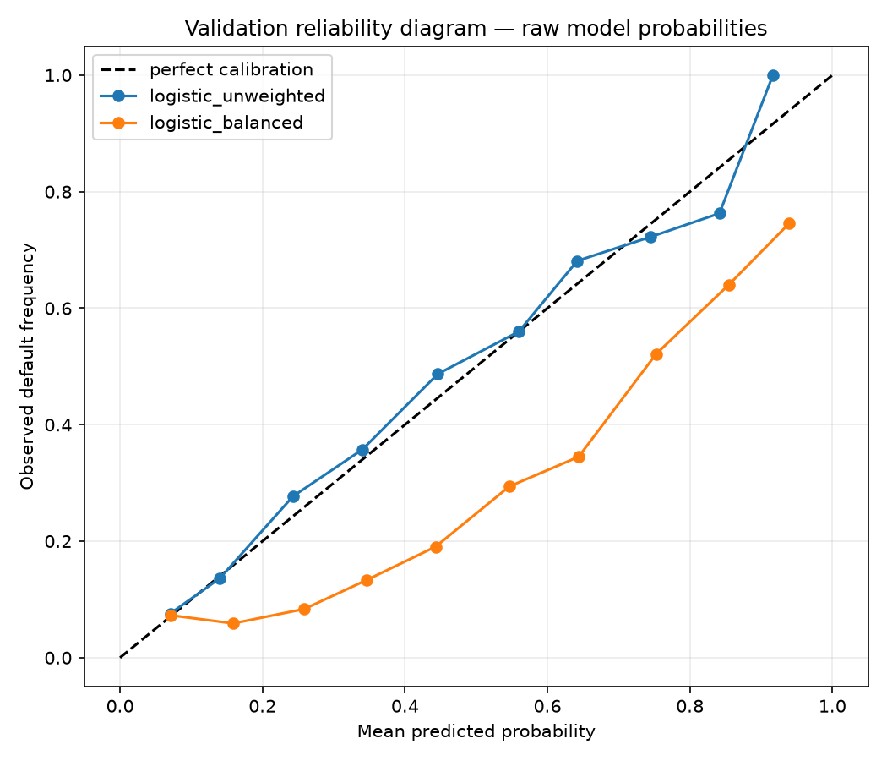
Bốn thí nghiệm
Các chỉ số được xem cùng nhau thay vì chỉ dựa vào accuracy
Accuracy, Average Precision và recall lớp default.
Calibration: reliability diagram và Brier score.
Ngưỡng 0,500, 0,1667 và ngưỡng tối ưu trên validation.
Audit theo SEX, EDUCATION và MARRIAGE.
Hình: calibration trên validation
Project 08 | 6/11

Slide 7
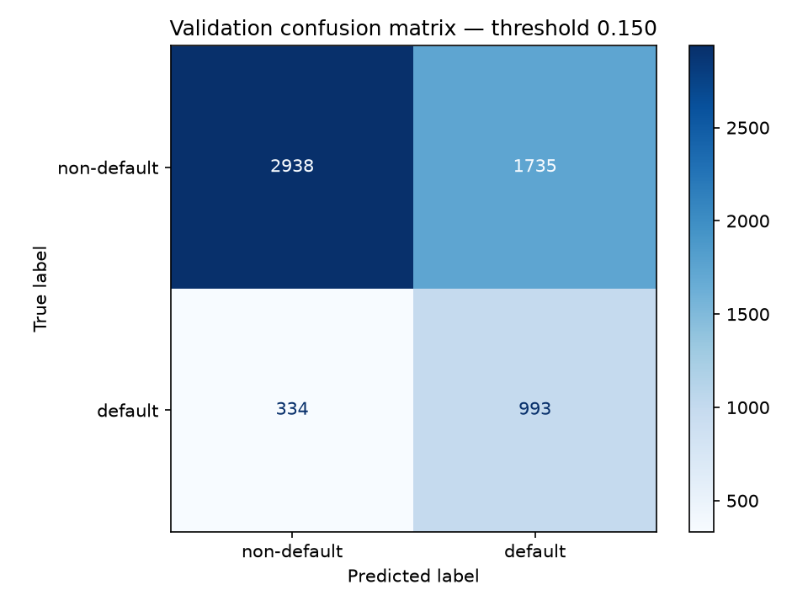
Ngưỡng quyết định theo chi phí
Ma trận chi phí giả định: FP = 1, FN = 5, TP = TN = 0
Ngưỡng lý thuyết theo chi phí: 0,1667.
Ngưỡng chọn trên validation: 0,150.
Chi phí validation: 3.405, tương đương 0,5675 mỗi khách hàng.
Ngưỡng thấp tăng recall và tăng số cảnh báo nhầm.
Project 08 | 7/11

Slide 8

Kết quả test sau khi đóng băng
Test được đánh giá một lần sau khi khóa pipeline, C, calibration và threshold
Accuracy 64,52% | Precision 35,42% | Recall 73,40% | F1 47,78%.
Average Precision 52,54% | ROC-AUC 75,91% | Brier 0,1388.
TN 2.897 | FP 1.776 | FN 353 | TP 974.
Chi phí giả định: 3.541, tương đương 0,5902 mỗi khách hàng.
Project 08 | 8/11

Slide 9
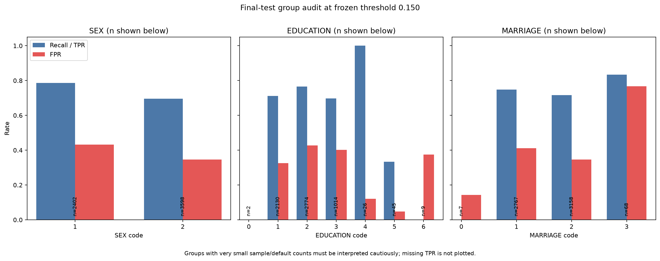
Khả năng xếp hạng và audit theo nhóm
Audit mang tính mô tả, không chứng minh mô hình công bằng
SEX=1: recall 78,61%; SEX=2: recall 69,58%.
Các nhóm EDUCATION 0, 4, 5, 6 và MARRIAGE 0, 3 có ít mẫu.
Giữ mã chưa rõ nghĩa thành nhóm riêng khi báo cáo.
Project 08 | 9/11

Slide 10
Sản phẩm triển khai
FastAPI phục vụ pipeline đã đóng băng; ứng dụng không huấn luyện theo request
POST /api/risk-score nhận đúng 23 đặc trưng.
API từ chối ID, target, dữ liệu thiếu, sai kiểu hoặc không hữu hạn.
Kết quả gồm xác suất default, ngưỡng 0,150 và cảnh báo.
Web có ba màn hình: Giới thiệu, Mô phỏng, Dashboard/model card.
Thanh trượt dashboard chỉ minh họa trade-off trên validation.
Project 08 | 10/11

Slide 11
Kết luận
Pipeline tái lập được từ dữ liệu thô đến đánh giá và ứng dụng web
Nhóm giữ test độc lập và chọn ngưỡng bằng validation theo chi phí giả định.
Mô hình ưu tiên phát hiện default, chấp nhận đánh đổi bằng cảnh báo nhầm.
Hạn chế: dữ liệu lịch sử một nguồn; ngưỡng chi phí cần nghiệp vụ xác nhận.
Hướng tiếp theo: kiểm tra trên dữ liệu mới, theo dõi drift và đánh giá định kỳ.
Cảm ơn thầy/cô và các bạn
Project 08 | 11/11

